Slide 1

Σ.Τ.Ε.Ε.Α.Ε.
31^{η} Τακτική Γενική Συνέλευση
12/12/2018

Slide 2
Μέλη του παρόντος Δ.Σ.
Ονοματεπώνυμο | Εταιρία | Ιδιότητα
Μαγγιώρος Δημήτρης | Autohellas Hertz | Πρόεδρος
Ταπραντζής Ανδρέας | Avis | Αντιπρόεδρος
Παναγιωτόπουλος Γιώργος | Executive Lease | Γενικός Γραμματέας
Κουρέλος Βασίλης | Motorlease | Ταμίας
Ζαγοριανάκος Φίλιππος | Leaseplan | Μέλος
Τσακατούρας Γιώργος | Avance Rent-a-Car | Μέλος
Κανακάρης Δημήτρης | Ace Rent-a-Car | Μέλος
Urquia Giselle | ALD Automotive | Μέλος
Χανιώτης Χάρης | Arena Car Rental | Μέλος

Slide 3
Μέγεθος του ΣΤΕΕΑΕ
Στο διάστημα 2016-2018 εγγράφηκαν 22 νέα Μέλη από όλες τις περιοχές της Ελλάδας
Καλύπτεται όλη η Ελλάδα, από Αλεξανδρούπολη έως Κρήτη και από Ρόδο μέχρι Κέρκυρα

Slide 4
Μέλη του ΣΤΕΕΑΕ είναι…
Αποκλειστικά Επιχειρήσεις Ενοικίασης Αυτοκινήτων από όλη την Ελλάδα οι οποίες δραστηριοποιούνται στις Βραχυχρόνιες (RaC) ή Μακροχρόνιες Μισθώσεις (Operating Lease)
Τα περισσότερα διεθνή σήματα που δραστηριοποιούνται στην Ελλάδα (Avis, Budget, Enterprise, Hertz, ALD, Arval, Leaseplan, Sixt, Thrifty κα) έχουν επιλέξει να εκπροσωπούνται μόνο από τον ΣΤΕΕΑΕ
Επίσης γίνονται δεκτά σαν Affiliated Members εταιρίες που το αντικείμενό τους σχετίζεται με το αυτοκίνητο

Slide 5

Κώδικας Επαγγελματικής Δεοντολογίας
Είναι η μοναδική επαγγελματική οργάνωση στον Κλάδο που έχει εφαρμόσει Κώδικα Επαγγελματικής Δεοντολογίας
Ο Κώδικας εστιάζει στην παροχή υπηρεσιών υψηλού επιπέδου και
στη διαφάνεια των συναλλαγών
Προβλέπεται διαδικασία ελέγχου των Μελών του από Επιτροπή Δεοντολογίας στην οποία συμμετέχει, ανάλογα με την περίπτωση,
τεχνικός πραγματογνώμονας, εκπρόσωπος του ΕΟΤ ή του ΣΕΤΕ
Έχει αναπτυχθεί συνεργασία σε θέματα καταγγελιών και παραπόνων με τη Γενική Γραμματεία Καταναλωτή, το Ευρωπαϊκό Κέντρο Καταναλωτή και με τις κυριότερες Οργανώσεις Προστασίας Καταναλωτή (ΙΝΚΑ, ΕΠΟΙΖΩ, ΚΕΠΚΑ κα)

Slide 6
Ο ΣΤΕΕΑΕ συνεργάζεται με…
Το ΥΠΟΥΡΓΕΙΟ ΤΟΥΡΙΣΜΟΥ
Εκπροσωπεί τον Κλάδο στην Επιτροπή Προσφυγών του Υπουργείου Τουρισμού
Τον ΣΕΤΕ
Είναι ο μοναδικός φορέας του Κλάδου που έχει γίνει δεκτός ως Μέλος του
Την ΠΑΝΕΥΡΩΠΑΪΚΗ ΟΜΟΣΠΟΝΔΙΑ ΕΝΟΙΚΙΑΣΕΩΣ ΑΥΤΟΚΙΝΗΤΩΝ – LEASEUROPE (πρώην ECATRA)
Εκπροσωπεί τον Κλάδο από το 1985 και συμμετέχει στις Επιτροπές
Automotive Steering Group
Car Renting Working Group
Car Leasing Working Group
Truck Rental Working Group

Slide 7
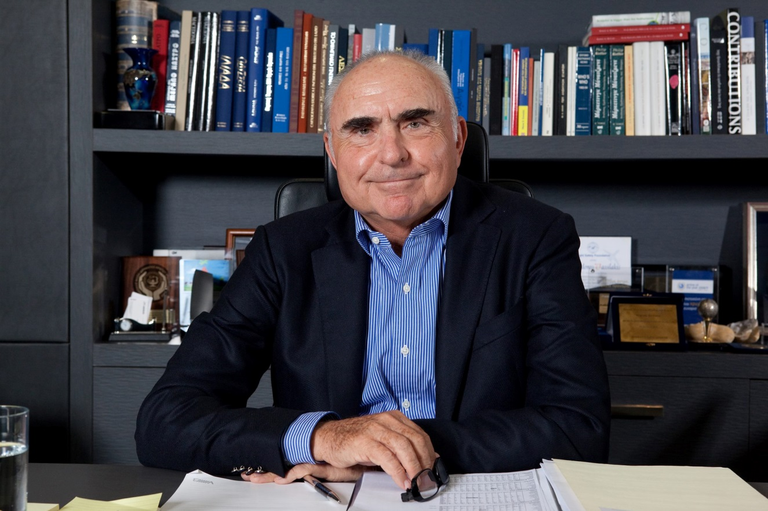
Αποχαιρετισμός στον ιδρυτή του ΣΤΕΕΑΕ

Slide 8
Αποχαιρετισμός στον ιδρυτή του ΣΤΕΕΑΕ
Ο Θεόδωρος Βασιλάκης ήταν ο εμπνευστής και ιδρυτικό μέλους του Συνδέσμου
Το «Σωματείο Επιχειρήσεων Ενοικιάσεως Αυτοκινήτων» ιδρύεται το 1979 με πρωτοβουλία λίγων Επιχειρηματιών ανάμεσα στους οποίους ο Νίκος Σκαρλατίδης, Αλβέρτος Χακίμ, Γιώργος Στεφανίδης
Ο Θεόδωρος Βασιλάκης εκλέγεται Πρόεδρός του για 16 συνεχή χρόνια

Slide 9
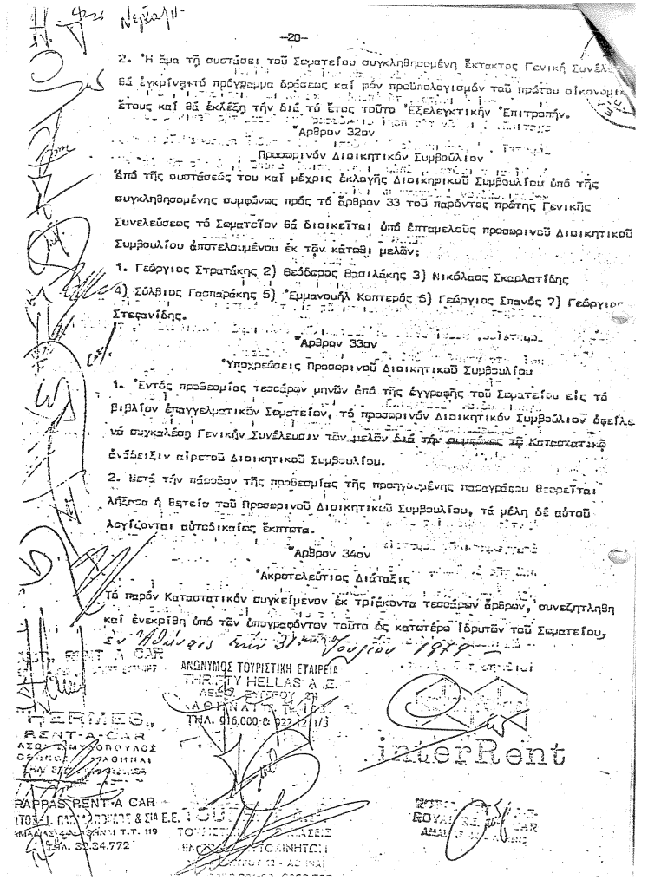


Αποχαιρετισμός στον ιδρυτή του ΣΤΕΕΑΕ
Το Καταστατικό Ίδρυσης του Σωματείου

Slide 10
Αποχαιρετισμός στον ιδρυτή του ΣΤΕΕΑΕ
Ανεξάρτητα από τη συμμετοχή του στο Δ.Σ., χρησιμοποιεί τις επιχειρηματικές του γνωριμίες για να «προσανατολίζει» τη νομολογία προς όφελος όλων των Επιχειρήσεων Ενοικίασης Αυτοκινήτων
Μια σειρά από σημαντικά νομοθετήματα οφείλονται στις δικές του αποκλειστικά ενέργειες, όπως:
Συντελεστής Φορολογικών Αποσβέσεων 25%,
Έκπτωση Μισθωμάτων 100%,
Έκπτωση ΦΠΑ αγοράς αυτοκινήτων

Slide 11
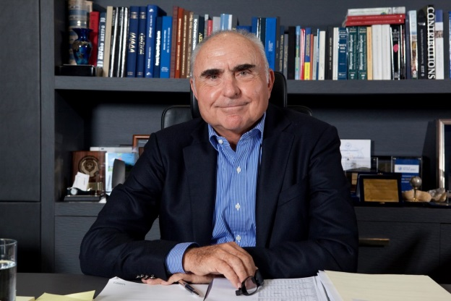
Αποχαιρετισμός στον ιδρυτή του ΣΤΕΕΑΕ
Εμείς οι Έλληνες και η χώρα μας
έχουμε τη δυνατότητα να κάνουμε θαύματα,
αλλά πρέπει πρώτα αυτό εμείς να το πιστέψουμε
Θεόδωρος Βασιλάκης

Slide 12
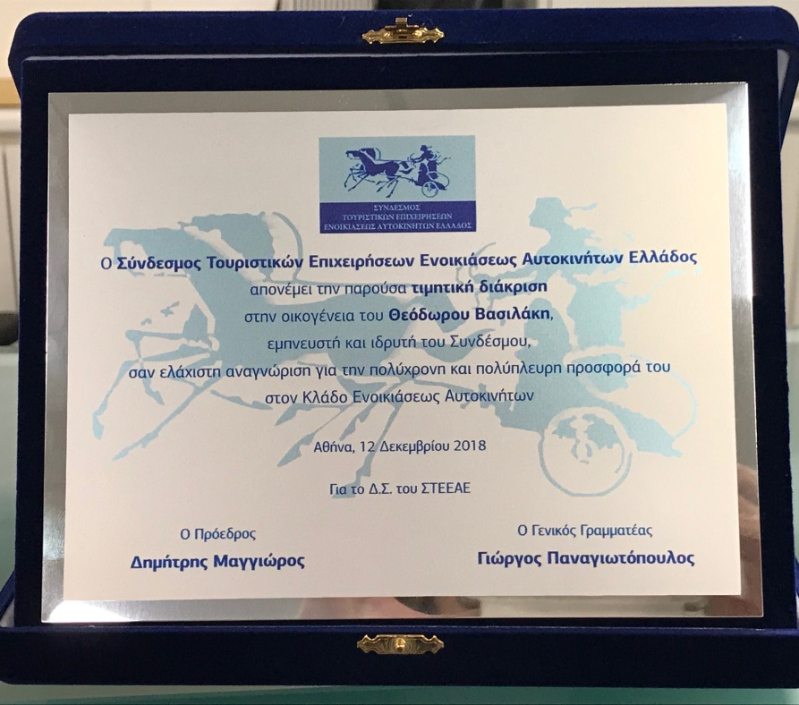
Αποχαιρετισμός στον ιδρυτή του ΣΤΕΕΑΕ
Ο ΣΤΕΕΑΕ, με ομόφωνη απόφαση του Δ.Σ.,
τιμά την συνεισφορά του
απονέμοντας στην οικογένειά του τιμητική πλακέτα

Slide 13
ΤΟΜΕΑΣ ΘΕΜΑΤΩΝ
Κλαδικά Θέματα

Slide 14
Ενοικίαση με Οδηγό
Ακόμη μια ΤΑΧΙ-κή Απόφαση
Απόφαση του Υπουργείου Μεταφορών τροποποιεί για άλλη μια φορά το πλαίσιο για την Ενοικίαση με Οδηγό
Δημοσιεύεται στο ΦΕΚ χωρίς καμία προηγούμενη ενημέρωση
Προβλέπει
  νέο τρόπο σήμανσης στα Αυτοκίνητα (μπλε ταινία ειδικών προδιαγραφών)
  αυστηρότερες κυρώσεις: 850 € πρόστιμο (από 500 €),
30 ημέρες αφαίρεση Άδειας και Πινακίδων Κυκλοφορίας (αντί 10)
O ΣΤΕΕΑΕ με υπόμνημα του έχει εκφράσει τη δυσαρέσκειά του και ζητάει την εξαίρεση των Εταιρειών Ενοικίασης Αυτοκινήτων από τη διάταξη
Δυστυχώς, ο ΗΑΤΤΑ είναι σύμφωνος με την παραπάνω διάταξη και ο Πρόεδρός του υποβάλλει στο Υπουργείο Τουρισμού πρόταση με είδη σήμανσης

Slide 15
Ενοικίαση με Οδηγό
Στους υπόλοιπους όρους, ο ΣΤΕΕΑΕ πετυχαίνει
Περαιτέρω μείωση της ελάχιστης διάρκειας της Σύμβασης σε:
− 3 ώρες για την Ηπειρωτική Ελλάδα
  30’ για τα νησιά για τους μήνες από Μάιο έως και Αύγουστο
  (Εξαιρούνται η Κρήτη και η Εύβοια όπου ισχύει η 3ωρη διάρκεια)
Ασφαλιστική Ενημερότητα του Οδηγού από οποιοδήποτε φορέα και όχι αποκλειστικά από το ΙΚΑ

Slide 16
Ενοικίαση με Οδηγό
Μεταφορά πελατών Τουριστικών Καταλυμάτων
Shuttle Bus
Η μεταφορά των πελατών Τουριστικών Καταλυμάτων από και προς τα σημεία άφιξης/ αναχώρησης επιτρέπεται είτε με Δ.Χ. αυτοκίνητα ή με Ι.Χ. αυτοκίνητα ιδιοκτησίας των Καταλυμάτων (ν.4093/2012)
Ο ΣΤΕΕΑΕ έχει υποβάλλει αίτημα προς το Υπουργείο Μεταφορών και στο Υπουργείο Τουρισμού ώστε να επιτραπεί να παρέχεται η υπηρεσία αυτή και από τις Εταιρίες Ενοικίασης Αυτοκινήτων

Slide 17
Κλήσεις για παράνομη στάθμευση
Έντονο πρόβλημα από τις σωρηδόν ειδοποιήσεις για πρόστιμα
Υποβάλλεται υπόμνημα για
  αναγνώριση της ευθύνης του μισθωτή ανεξάρτητα από τον χρόνο τέλεσης της παράβασης
  βεβαίωση των προστίμων το αργότερο μέσα σε 3 χρόνια, αλλιώς παραγραφή τους
Απαίτηση των ΟΤΑ για γνωστοποίηση του ΑΦΜ του μισθωτή
Έγγραφα του υπουργείου Εσωτερικών «απαλλάσσουν» τα Rent-a-Car από πληρωμή του πρόστιμου στις Αρχές που βεβαιώνουν τις κλήσεις

Slide 18
Διεθνείς Άδειες Οδήγησης
Νομοσχέδιο του Υπουργείου Μεταφορών περιλαμβάνει διατάξεις που αφορούν κατά κύριο λόγο τη ρύθμιση της λειτουργίας των ηλεκτρονικών διαμεσολαβητών (τύπου Uber, TaxiBeat κα) αλλά και άλλες που αφορούν τον Κλάδο μας
Περιλαμβάνει όμως και διάταξη που αναφέρεται στην «απαιτούμενη Άδεια Οδήγησης», έννοια ασαφή και αδιευκρίνιστη από το Υπουργείο Μεταφορών
(συνεχίζεται)

Slide 19
Διεθνείς Άδειες Οδήγησης
(συνέχεια)
  Σημαίνει την κατάλληλη ΚΑΤΗΓΟΡΙΑ ανάλογα με τον τύπο του οχήματος ή
  την Διεθνή Άδεια που οφείλουν να έχουν κάτοικοι Τρίτων Χωρών;
  Δημιουργεί τεράστια αναστάτωση και ταλαιπωρία σε Πελάτες και Επιχειρήσεις
  Επισύρει βαρύτατα πρόστιμα για Rent-a-Car, Μισθωτή και Οδηγό
  Εμπεριέχει στοιχεία αντισυνταγματικότητας αφού αναφέρεται ΑΠΟΚΛΕΙΣΤΙΚΑ ΚΑΙ ΜΟΝΟ
  στις Επιχειρήσεις Ενοικίασης Οχημάτων
  (συνεχίζεται)

Slide 20
Διεθνείς Άδειες Οδήγησης
(συνέχεια)
Ο ΣΤΕΕΑΕ αντιλαμβανόμενος τα προβλήματα που μπορεί να δημιουργηθούν έχει συνεχείς συναντήσεις με στελέχη του Υπουργείου Μεταφορών και υποβάλλει υπομνήματα τόσο στη φάση της επεξεργασίας του Νομοσχεδίου όσο και στη διαβούλευση και στη συζήτηση του στη Βουλή
Προσπαθεί να εξασφαλίσει ότι η διάταξη δεν αναφέρεται στην κατοχή Διεθνούς Άδειας Οδήγησης αλλά στην κατηγορία της ανά τύπο οχήματος.
Παρά τη σύμφωνη γνώμη και τις διαβεβαιώσεις του Υπουργείου Μεταφορών τελικά ο νόμος ψηφίζεται χωρίς να γίνουν τις απαραίτητες διευκρινίσεις και η σαιζόν ξεκινάει με βαριά πρόστιμα και ταλαιπωρία των πελατών
(συνεχίζεται)

Slide 21
Διεθνείς Άδειες Οδήγησης
(συνέχεια)
Επισημαίνεται πάντως ότι μετά από παρεμβάσεις του ΣΤΕΕΑΕ, οι επισκέπτες από Τουρκία και Ρωσία, χώρες με ιδιαίτερο τουριστικό ενδιαφέρον για την Ελλάδα, δεν χρειάζεται να έχουν Διεθνή Άδεια Οδήγησης

Slide 22
Δυσφήμιση του Κλάδου
Το Ελληνικό Δίκαιο έχει ενσωματώσει την Οδηγία για την Προστασία του Καταναλωτή, θέμα μεγάλης βαρύτητας για την Ευρωπαϊκή Ένωση
Απαιτείται λεπτομερής ενημέρωση στη φάση της κράτησης και διαφάνεια στις κάθε είδους χρεώσεις
Κακή πρακτική πολλών εταιριών έχει σαν αποτέλεσμα την δυσφήμιση όλου του Κλάδου
Το πρόβλημα δημιουργείται κυρίως από αδικαιολόγητες χρεώσεις
Fair Wear and Tear Guide: πολύτιμο εργαλείο, έχει ήδη υιοθετηθεί από Εταιρίες Operating Lease, θα πρέπει να εφαρμοσθεί και από τις Εταιρίες Rent-a-Car

Slide 23
Επιτροπή Προσφυγών
Το Υπουργείο Τουρισμού ορίζει τον ΣΤΕΕΑΕ αποκλειστικό εκπρόσωπο των Εταιριών Ενοικίασης Αυτοκινήτων στην Επιτροπή Προσφυγών
Στην Επιτροπή εξετάζονται προσφυγές Επιχειρήσεων για τις οποίες έχει επιβληθεί πρόστιμο για παραβάσεις των διατάξεων της νομοθεσίας
Επισημαίνεται ότι δεν προβλέπεται διαχωρισμός σε τυπικές ή ουσιαστικές παραβάσεις με αποτέλεσμα την επιβολή δυσανάλογων προστίμων
Βάσει της μέχρι τώρα εμπειρίας του, ο ΣΤΕΕΑΕ έχει υποβάλλει υπόμνημα για ουσιαστικό έλεγχο της κάθε υπόθεσης και κλιμάκωση των κυρώσεων

Slide 24
ΤΟΜΕΑΣ ΘΕΜΑΤΩΝ
Φορολογικά Θέματα

Slide 25
IFRS 16
Από 1/1/2019 ξεκινάει η υποχρέωση συμμόρφωσης με το νέο πρότυπο λογιστικής απεικόνισης των μισθώσεων
O ΣΤΕΕΑΕ οργάνωσε τον Νοέμβριο συνάντηση για την ενημέρωση των Μελών του
Η παρουσίαση ανατέθηκε στην εταιρία Deloitte ενώ γνωμοδότηση ζητήθηκε και από την Ernst & Young
(συνεχίζεται)

Slide 26
IFRS 16
(συνέχεια)
To νέο λογιστικό πρότυπο
Αφορά εταιρίες-μισθωτές που έχουν υιοθετήσει το Διεθνή Πρότυπα Χρηματοοικονομικής Αναφοράς (ΔΠΧΑ)
Στόχος η πιο αξιόπιστη αξιολόγηση της Μίσθωσης βάσει οικονομικών στοιχείων
Εξαλείφεται η διάκριση μεταξύ Λειτουργικής και Χρηματοδοτικής Μίσθωσης
ΠΡΟΑΙΡΕΤΙΚΑ ΕΞΑΙΡΟΥΝΤΑΙ
  Μισθώσεις μικρότερες των 12 μηνών
  Αξία αυτοκινήτου μικρότερη από 5.000 €

Slide 27
Τέλη Κυκλοφορίας
Το 2016 ο ΣΤΕΕΑΕ είχε υποβάλλει στο Υπουργείο Οικονομικών πρόταση για υπολογισμό των Τελών Κυκλοφορίας βάσει των χιλιομέτρων που διανύει το κάθε όχημα
Η πρόταση προβλέπει
Την καταβολή ενός ελάχιστου πάγιου ποσού από τους όλους τους ιδιοκτήτες οχημάτων
Την ενσωμάτωση του υπόλοιπου ποσού στην τιμή του καυσίμου
Με τον τρόπο αυτό επιτυγχάνεται
Δικαιότερη κατανομή του βάρους
Είσπραξη Τελών από αυτοκίνητα «μόνιμων κατοίκων» Ελλάδος που κυκλοφορούν με ξένες πινακίδες
Είσπραξη «Τελών» και από τουρίστες που επισκέπτονται την Ελλάδα με το αυτοκίνητό τους
  (συνεχίζεται)

Slide 28
Τέλη Κυκλοφορίας
(συνέχεια)
Σύμφωνα με πρόσφατες πληροφορίες, το Ευρωπαϊκό Κοινοβούλιο εξετάζει αντίστοιχη πρόταση που προβλέπει:
Εισαγωγή ανώτατου ορίου Τελών Κυκλοφορίας
Εισαγωγή ημερήσιων ή εβδομαδιαίων Τελών για τις περιπτώσεις περιστασιακής χρήσης του οχήματος
Μείωση για ιδιοκτήτες ελαφρών οχημάτων σε περιοχές που δεν είναι πυκνοκατοικημένες
Για τα επαγγελματικά οχήματα, κατάργηση των Τελών Κυκλοφορίας και αντ’ αυτού επιβολή ειδικού φόρου ανάλογα με τα χιλιόμετρα, την περιβαλλοντική ρύπανση, τη ζημιά που προκαλείται στο οδόστρωμα.
Οι λεπτομέρειες εφαρμογής θα ανατεθούν στα Κράτη – Μέλη

Slide 29
ΦΠΑ Αποζημιώσεων
Μέσα στο 2018, η Ένωση Ασφαλιστικών Εταιριών Ελλάδος «προτείνει» στα μέλη της να μη καταβάλλουν τον ΦΠΑ αποζημιώσεων όταν πρόκειται για ζημιές Ενοικιαζόμενων Αυτοκινήτων
Σκεπτικό ότι οι Εταιρίες Ενοικίασης Αυτοκινήτων έχουν το δικαίωμα συμψηφισμού του ΦΠΑ των επισκευών ανεξάρτητα από το αν η Εταιρία έχει ή όχι ΦΠΑ για να συμψηφίσει
Όλο και περισσότερες Ασφαλιστικές Εταιρίες υιοθετούν την πρόταση χωρίς όμως να προχωρήσουν σε μείωση των τιμών των Ασφαλίστρων
Ο ΣΤΕΕΑΕ εξετάζει όλες τις πτυχές του θέματος και τρόπους αντιμετώπισης του

Slide 30
ΤΟΜΕΑΣ ΘΕΜΑΤΩΝ
Ευρωπαϊκά Θέματα

Slide 31
Γενικός Κανονισμός Προσωπικών Δεδομένων
(GDPR)
Σε ισχύ από 25 Μαΐου 2018
Τι σημαίνει για τις εταιρίες Rent-a-Car?
Πρέπει να ζητούν με σαφή, κατανοητό και άμεσο τρόπο τη συναίνεση των πελατών για διαχείριση των προσωπικών δεδομένων τους
Δεν επιτρέπεται να κρατούν σε φωτοτυπία διάφορα έγγραφα, όπως ταυτότητα, διαβατήριο, άδεια οδήγησης, πιστωτική/χρεωστική κάρτα
Πρέπει να φροντίζουν για την ασφαλή φύλαξη των δεδομένων
Πρέπει να τα καταστρέφουν όταν συμπληρωθεί ο χρόνος που σύμφωνα με τον ΚΦΣ έχουν υποχρέωση τήρησης των φορολογικών στοιχείων
Για τη μη συμμόρφωση προβλέπονται πρόστιμα έως 20 εκ. ευρώ ή 4% του τζίρου

Slide 32
New Deal for Consumers
Συνεχίζονται οι κινήσεις της ΕΕ για μεγαλύτερη προστασία των καταναλωτών
Ήδη έχει ενσωματωθεί στο Ελληνικό Δίκαιο η Οδηγία 2011/83/ΕΕ, που συμπληρώθηκε με τον ν.4512/2018
Η Νέα Συμφωνία για τους Καταναλωτές προβλέπει
  ενίσχυση των δικαιωμάτων των καταναλωτών στο διαδίκτυο (μεγαλύτερη διαφάνεια στις συναλλαγές),
  εισαγωγή νέων «εργαλείων» για την άσκηση των δικαιωμάτων των καταναλωτών και την αποζημίωσή τους (συλλογική αγωγή),
  μεγαλύτερη προστασία από αθέμιτες εμπορικές πρακτικές,
  θέσπιση αποτελεσματικών κυρώσεων για παραβιάσεις της νομοθεσίας της ΕΕ (πρόστιμα που υπολογίζονται βάσει του ετήσιου κύκλου εργασιών),
  αλλά και εξάλειψη περιττών βαρών για τις Επιχειρήσεις (όπως κατάργηση του δικαιώματος υπαναχώρησης κάτω από συγκεκριμένες προϋποθέσεις)
Επόμενο βήμα είναι η συζήτηση και ψήφιση των προτάσεων στο Ευρωπαϊκό Κοινοβούλιο και στη συνέχεια η ενσωμάτωση των Οδηγιών που θα προκύψουν στο Εθνικό Δίκαιο των Κρατών Μελών

Slide 33
Οδηγία για την Ασφαλιστική Διανομή (IDD)
Σε ισχύ από 1/1/2019
Στόχος της η Ασφαλιστική Αγορά και η διασφάλιση των συμφερόντων του Καταναλωτή μέσα από βελτιωμένες ασφαλιστικές υπηρεσίες.
Σύμφωνα με όσα προβλέπει το άρθρο 2 της Οδηγίας, από το Πεδίο Εφαρμογής της εξαιρούνται ασφαλιστικοί διαμεσολαβητές δευτερεύουσας δραστηριότητας (όπως οι Επιχειρήσεις Rent-a-Car) εφόσον πληρούνται οι παρακάτω προϋποθέσεις:
  η ασφάλιση είναι συμπληρωματική του αγαθού ή της υπηρεσίας που παρέχεται από προμηθευτή
  το ποσό των ασφαλίστρων που καταβλήθηκε για το ασφαλιστικό προϊόν δεν υπερβαίνει τα εξακόσια (600) ευρώ υπολογιζόμενο αναλογικά σε ετήσια βάση, ή
  η διάρκεια της είναι ίση ή μικρότερη από τρεις μήνες και το ποσό των ασφαλίστρων που καταβλήθηκε κατ’ άτομο δεν υπερβαίνει τα διακόσια (200) ευρώ.
Μέχρι στιγμής, η Οδηγία δεν έχει ενσωματωθεί στο Ελληνικό Δίκαιο.

Slide 34
Παγκόσμια Εναρμονισμένη Μέθοδος Μέτρησης
Worldwide Harmonised Light Vehicle Test Procedure (WLTP)
Σε ισχύ από 1/9/2018
Νέα μέθοδος μέτρησης κατανάλωσης καυσίμου και εκπομπών ρύπων
«Απόρροια» του dieselgate
Εξαγωγή πιο «ρεαλιστικών» αποτελεσμάτων
ΑΛΛΑ ΚΑΙ
Κίνδυνος αύξησης Τελών Κυκλοφορίας και Τελών Ταξινόμησης, ειδικά για τα Κράτη-Μέλη όπου βάση προσδιορισμού τους είναι οι τιμές CO2
Προβλέπεται περίοδος χάριτος μέχρι το 2019 όπου βάση προσδιορισμού των Τελών Κυκλοφορίας θα συνεχίσει να είναι η τιμή εκπομπής CO2 ώστε να μην προκύψουν μεγάλες αυξήσεις και αδικίες.

Slide 35
«Απέλαση» των Diesel από τις πόλεις
Οι Ευρωπαϊκές Κυβερνήσεις προσανατολίζονται στη σταδιακή απομάκρυνση των πετρελαιοκίνητων αυτοκινήτων από τα μεγάλα αστικά κέντρα με παράλληλη προώθηση της ηλεκτροκίνησης
Μεγάλο ρίσκο για τις τιμές μεταπώλησης
Ήδη, οι ταξινομήσεις diesel αυτοκινήτων έχουν πέσει σε σχέση με τα προηγούμενα χρόνια
στην Ευρώπη στο 28%, από 65%
στην Ελλάδα στο 38%, από 57%
και αναμένεται στα επόμενα 2-3 χρόνια τα ποσοστά να γίνουν μονοψήφια και στη συνέχεια να μηδενιστούν
(συνεχίζεται)

Slide 36
«Απέλαση» των Diesel από τις πόλεις
(συνέχεια)
Στην Ελλάδα, το υπουργείο Περιβάλλοντος και Ενέργειας μελετά τα μέτρα που θα λάβει για την ενίσχυση της ηλεκτροκίνησης στη χώρα μας.
Στα μέτρα προβλέπονται
10ετής προσαρμογή της αγοράς στην ηλεκτροκίνηση,
Επιδότηση τοποθέτησης φορτιστών οχημάτων
Συνεργασία με εταιρίες παροχής ηλεκτρικής ενέργειας
Υποχρεωτική πρόβλεψη για τοποθέτηση φορτιστών στα νεοαναγειρόμενα ή ανακαινιζόμενα κτίρια
Πρόβλημα για την Ελλάδα ο γερασμένος στόλος:
4 στα 10 Ι.Χ. αυτοκίνητα είναι ηλικίας άνω των 17 ετών, ενώ για τα Δ.Χ. οχήματα το ποσοστό φτάνει στο 30%
⬇
Μεγάλη εξάρτηση από τα συμβατικά καύσιμα

Slide 37
Άλλα θέματα

Slide 38
Αλλαγή Διεύθυνσης Συνδέσμου
Τροποποίηση Καταστατικού

Slide 39
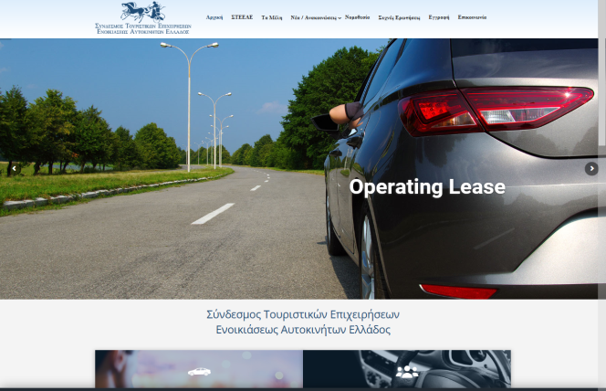
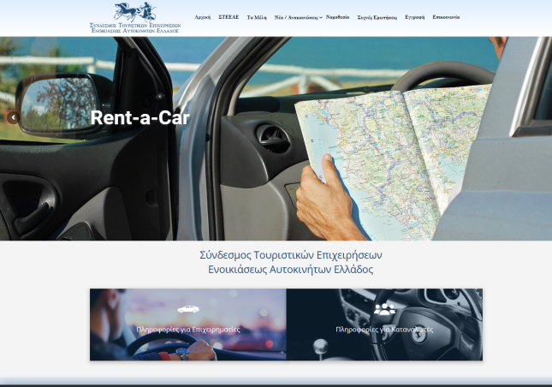
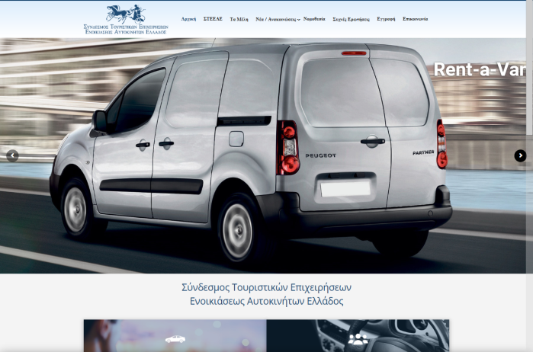
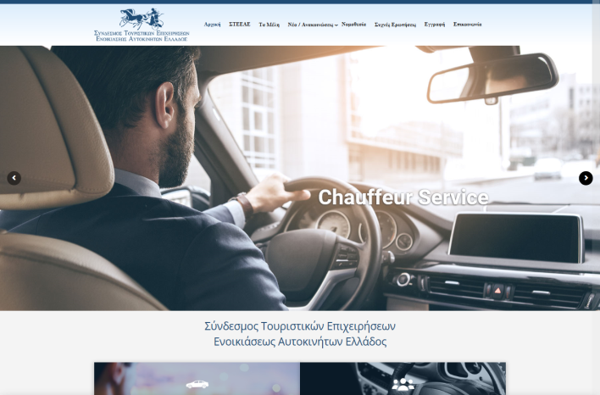
www.steea.gr

Slide 40
www.steea.gr
Το site του ΣΤΕΕΑΕ ανανεώθηκε και εμπλουτίστηκε με πολλές πληροφορίες και συμβουλές
προς τους Επιχειρηματίες και τους Καταναλωτές
Τις επόμενες ημέρες αναμένεται να προστεθούν τα ξενόγλωσσα κείμενα
σε Αγγλικά, Γαλλικά, Γερμανικά και Ρωσικά
Περιμένουμε τις παρατηρήσεις σας,
η γνώμη σας μετράει!

Slide 41
Ερωτήσεις

